Slide 1

一般社団法人
全国空き家アドバイザー協議会 ○○県○○支部
令和５年９月度例会
学習プログラム用
（過去の例会資料も参考にしてください）
空き家課題と住教育

Slide 2
住教育とは？
『住教育』とは住まいの教育です。
「住む」ことは、人と人、人ともの・こと、人と空間、人と環境など、さまざまな関わりの中で成り立っています。
私たち一般社団法人住教育推進機構は、住教育を通じてそういた関わりを学び、考え、実践することで、社会の中で多様な価値観と出会いながら、自らの住生活を想像し、夢や希望を実現していく力をつけることを目指しています。
（一般社団法人住教育推進機構HPより）

Slide 3
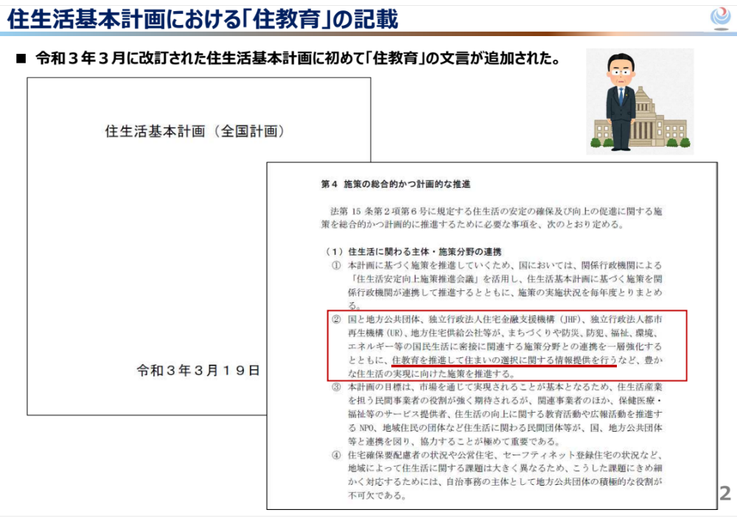
国も推し進める【住教育】
令和３年に見直しがされた国土交通省の住生活基本形計画に
【住教育】の文言が初めて追加されました。

Slide 4
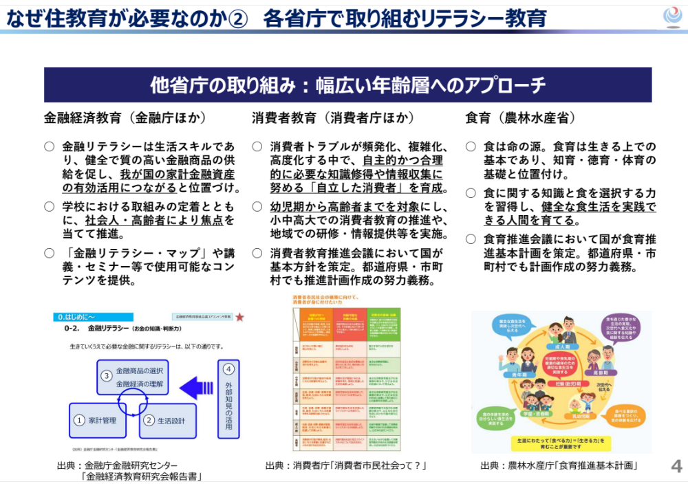
住まい以外の教育は消費者教育・食育など徐々に一般的に浸透している。

Slide 5
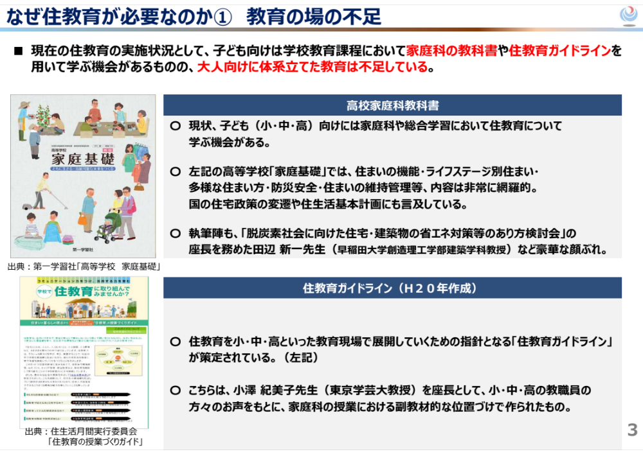
住まいに関する教育を受けられる場というのはまだまだ少ないのが現状。
一生の内で一番大きな買い物かもしれない、住宅について学ぶ機会は少ない。
ここを建築・不動産のプロである我々がやらないといけない

Slide 6
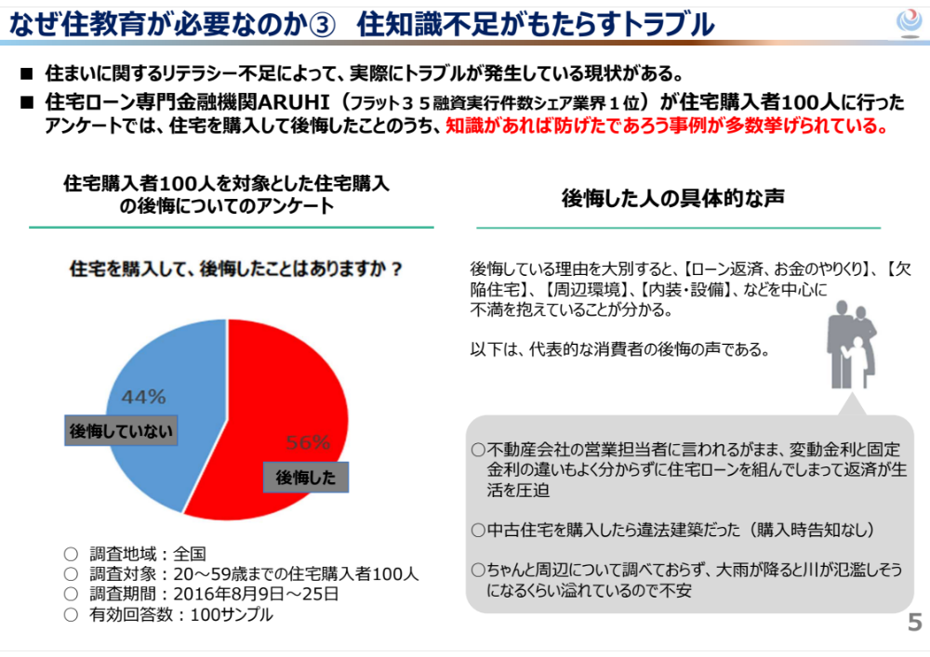
実際、半数以上が住宅購入をして後悔している

Slide 7
今の住まいに後悔している人・していない人
どちらがその住宅に愛着を持つでしょうか？
どちらがその住宅に長く住むことが予想できるでしょうか？

Slide 8
住教育を進めることで、
家に愛着を持ってもらい、長く住んでもらうことが、
空き家の【発生抑制】に繋がります。
家を建てるとき、建てたあとのメンテナンス、
住まいの終活（相続・片付けなど）、各会員の得意分野を一般消費者に対して教えてあげる。これが住教育。
その結果、空き家の発生抑制や早期活用に繋がり、
また皆さんの本業拡大にもつながることが住教育の目指す成果です。

Slide 9
・住まいのリフォームを考えている
・素人ではできないメンテナンスを行いたい
・高齢になり、自宅の住替えを検討している
→そう思ったときに消費者は誰に相談するか？
→住教育で教えてくれた先生（住教育インストラクター）に
相談する可能性が高い。
→早期に相談いただくことで、様々な活用が方法が提案でき、
消費者・事業者のWin-Winな関係が構築可能
結果として、空き家の課題解決に直結する！

Slide 10
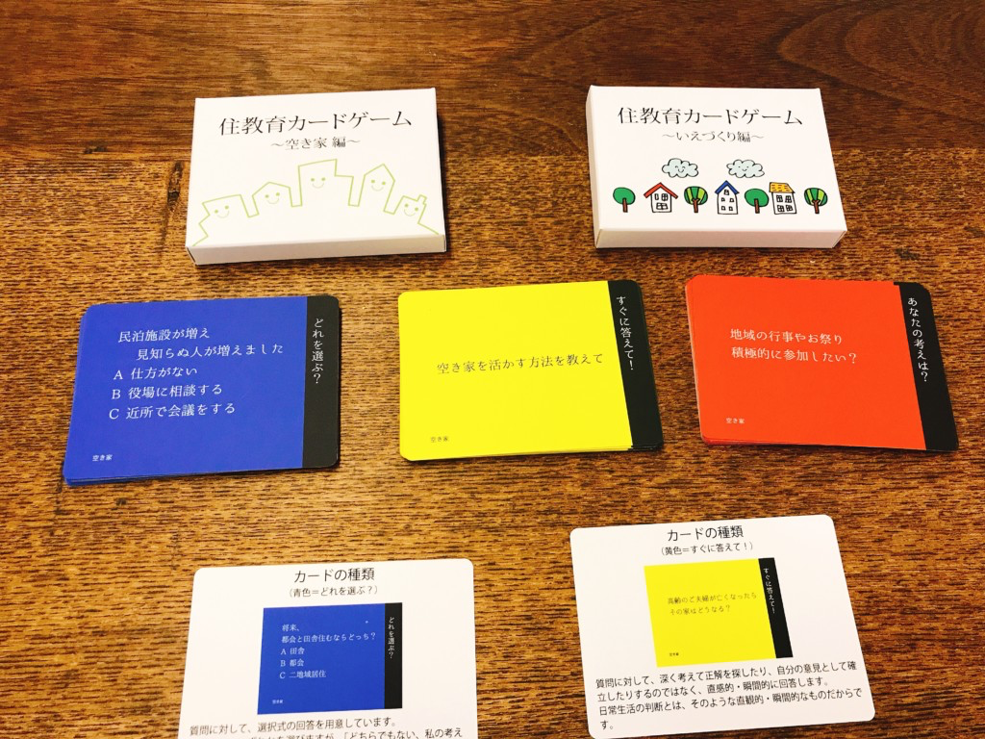
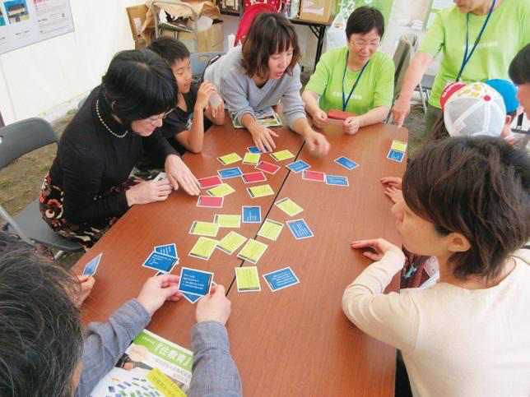
全国空き家アドバイザー協議会では、住教育を効率的に普及させるために、【住教育カードゲーム】を使用しています。
タイプ別のカードに書かれたお題についてグループで話をすることで、
住まいに対して考える機会を創出します。住生活月間（１０月）に全国各地で
開催される住教育セミナーで体験可能です。

Slide 11
空き家の課題解決に【住教育】は必須です。
空き家アドバイザー協議会支部として、
住教育を積極的に推進していただけると幸いです。

